Slide 1



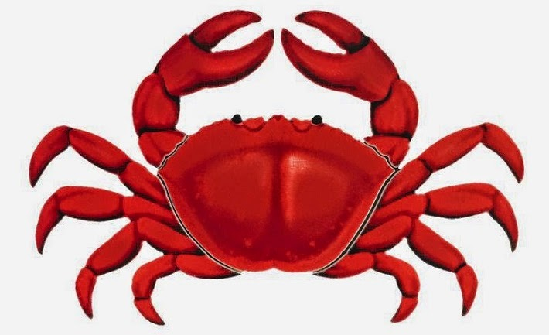

Παντρεύουνε τον κάβουρα και του δίνουν τη χελώνα ντραγκα ντρούγκα τα’ργανα ωρέ τα’ργανα

Slide 2
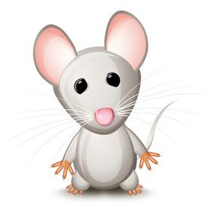
Κάλεσαν και τον ποντικό, ωωω τα συμβόλαια να γράψει ντράγκα ντρούγκα τα `ργανα ώρε τα `ργανα

Slide 3
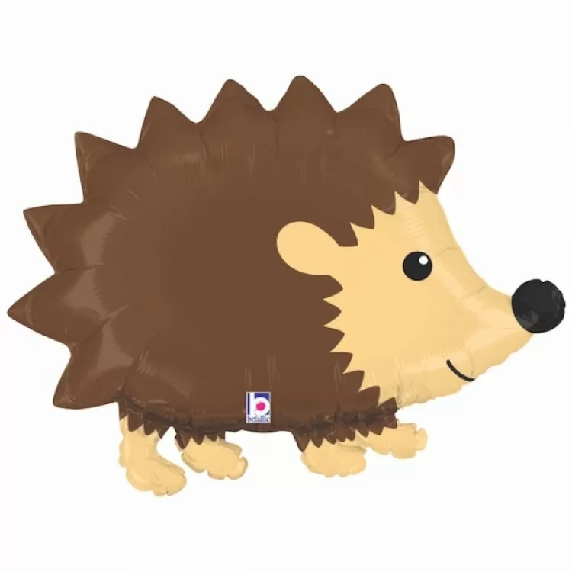
Καλέσαν το σκατζόχοιρο, ωωω λεν τα στέφανα ν’ αλλάξει ντράγκα ντρούγκα τα `ργανα ώρε τα `ργανα

Slide 4
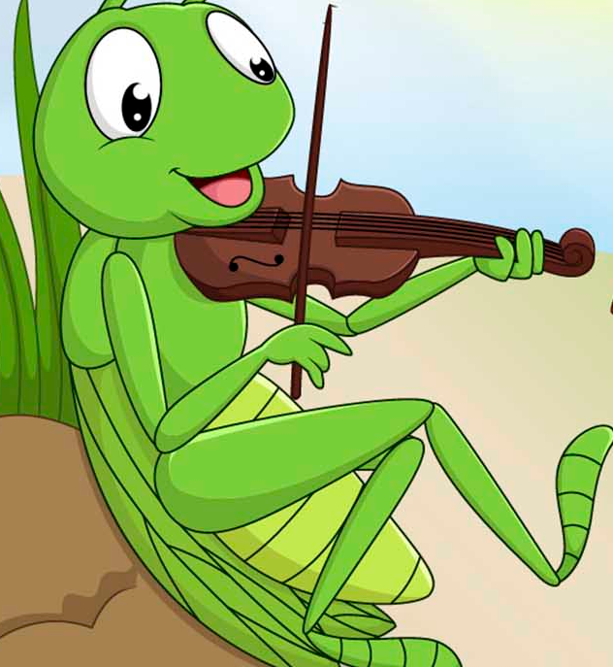
Καλέσαν και το τζίτζικα, ωωω
για να παίξει το βιολί του
ντράγκα ντρούγκα τα `ργανα
ώρε τα `ργανα

Slide 5
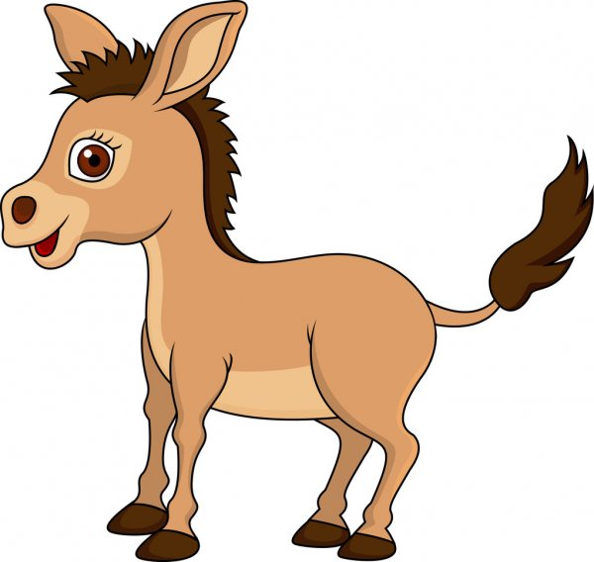
Καλέσαν και το γάιδαρο, ωωω
για να πάει να τραγουδήσει
ντράγκα ντρούγκα τα `ργανα
ώρε τα `ργανα

Slide 6
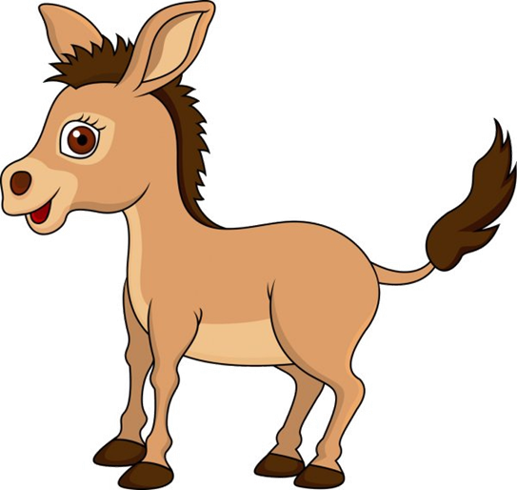
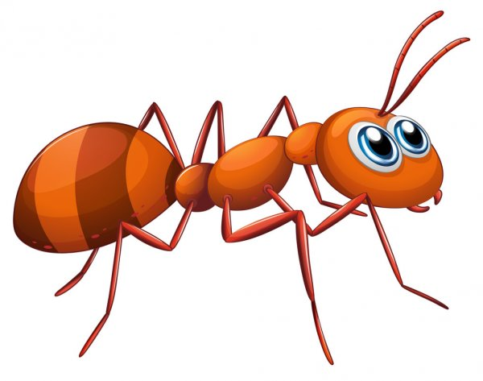
Καλέσαν και το μέρμηγκα, ωωω
τα προικιά να κουβαλήσει
ντράγκα ντρούγκα τα `ργανα
ώρε τα `ργανα

Slide 7
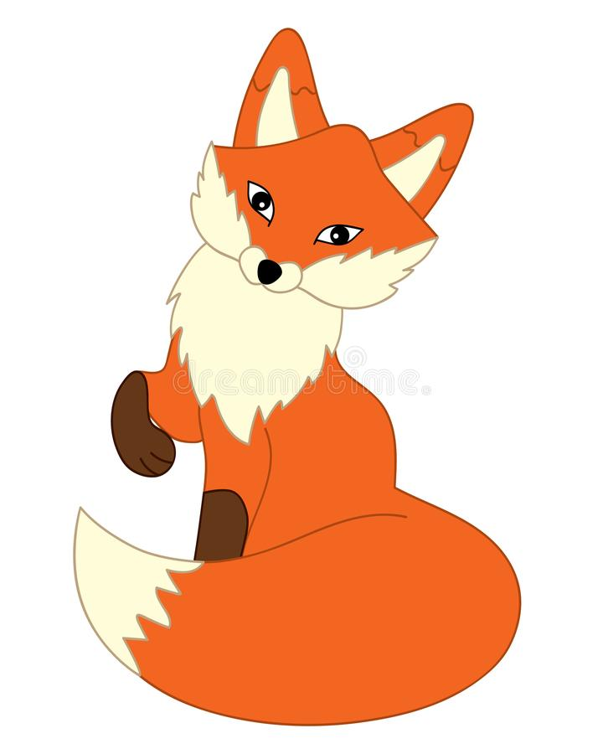
Καλέσαν και την αλεπού, ωωω
λεν τις κότες να μαδήσει
ντράγκα ντρούγκα τα `ργανα
ώρε τα `ργανα

Slide 8
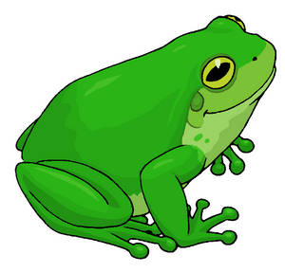
Καλέσαν και το βάτραχο, ωωω
το νερό να κουβαλήσει
ντράγκα ντρούγκα τα `ργανα
ώρε τα `ργανα
https://www.youtube.com/watch?v=9Kh24mXqJPk&t=12s

Slide 9

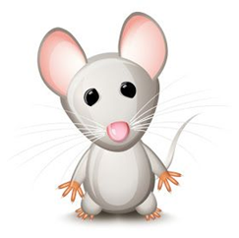
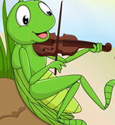
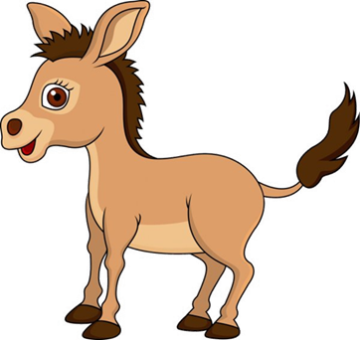


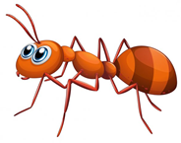
Κάβουρας
Χελώνα
Σκαντζόχοιρος
Ποντικός
Τζίτζικας
Μυρμίγκι
Βάτραχος
Αλεπού
Γάιδαρος

Slide 10
Πόσα ζωάκια ήταν καλεσμένα στο γάμo;
Ο ποντικός ήταν πρώτος
Ο σκαντζόχοιρος;
Ο τζίτζικας;………..
Κάβουρας
Χελώνα
Ποντικός
Σκαντζόχοιρος
Τζίτζικας
Γάιδαρος
Μυρμίγκι
Αλεπού
Βάτραχος

Slide 11
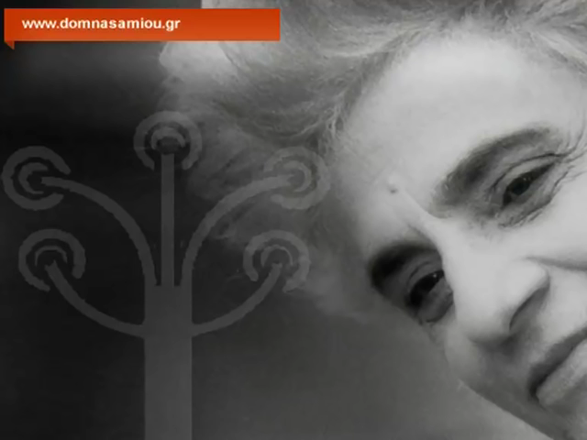

Slide 12
Τι πήγε να κάνει το κάθε ζωάκι στο γάμο;

Slide 13
Τα συμβόλαια να γράψει
Ποντικός

Slide 14

Τα στέφανα να αλλάξει

Slide 15

Το βιολί του να παίξει

Slide 16
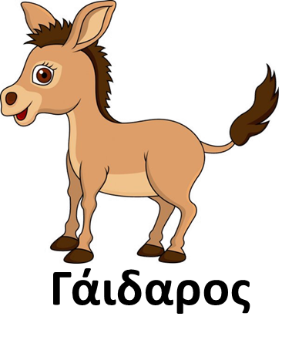
Για να τραγουδήσει

Slide 17

Τα προικιά να κουβαλήσει

Slide 18

Τις κότες να μαδήσει

Slide 19

Το νερό να κουβαλήσει

